Slide 1
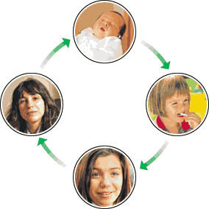
CICLO DE VIDA

